Slide 1
Архітектура

Slide 2
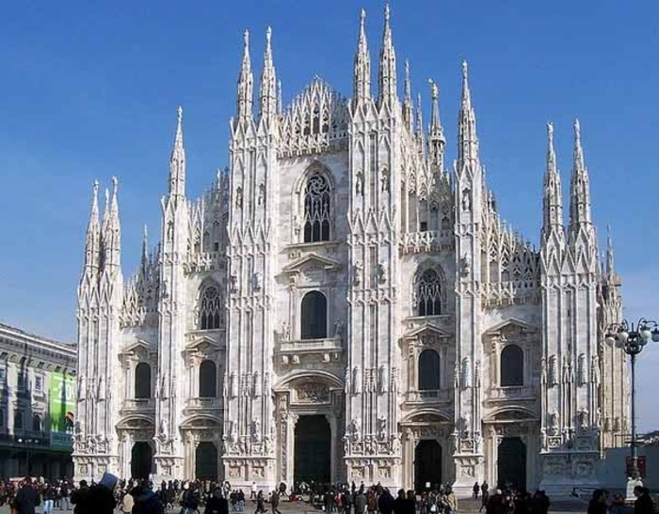
Архітектурний стиль
Архітектурний стиль — сукупність основних рис та ознак архітектури певного історичного часу і місця, яка проявляється у функціональних, конструктивних, мистецьких особливостях будов.

Slide 3
Найвідоміші архітектурні стилі
Романський стиль
Монументалізм
Готика
Ренесанс
Класицизм
Ампір
Бароко (в тому числі «Українське бароко»)
Рококо
Неоготика (або псевдоготика)
Модернізм
Неокласицизм (в тому числі ретроспективізм)
Конструктивізм
Північний модерн, Деконструктивізм
Боз ар(Боз арт)
Хай-тек (від англ. високі технології)

Slide 4
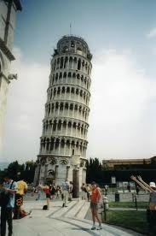
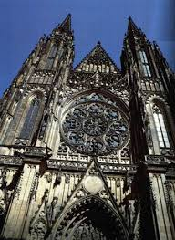
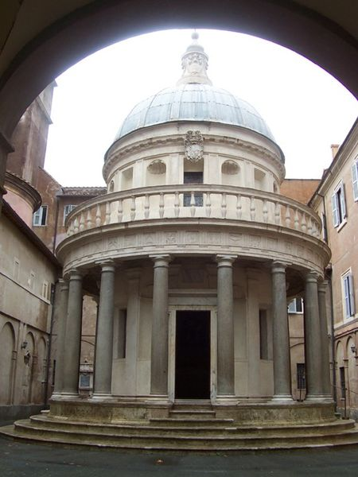
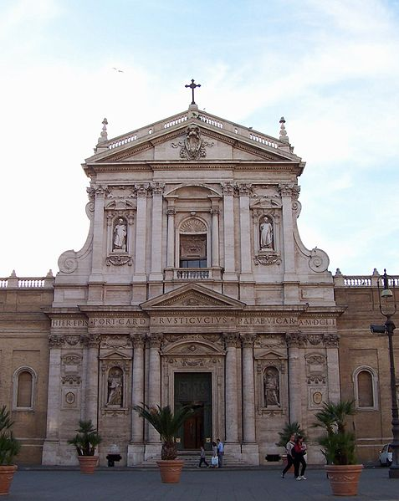
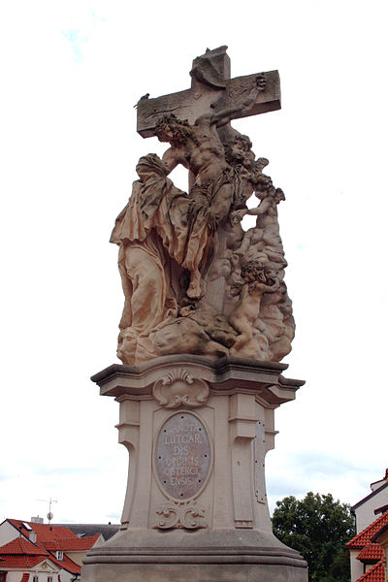
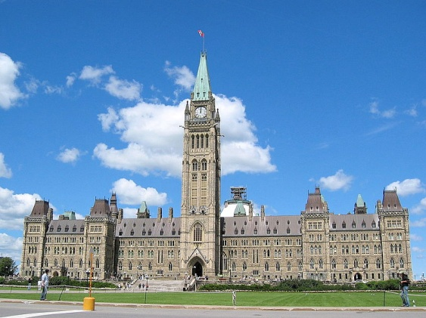
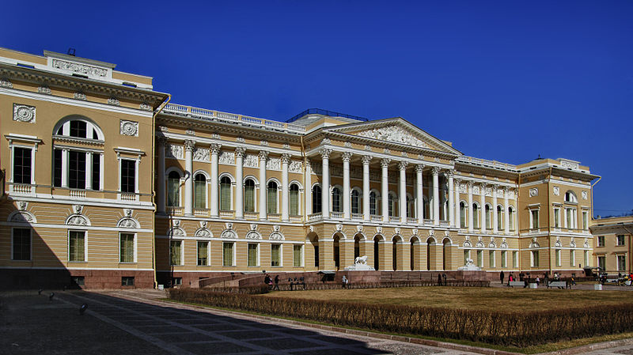

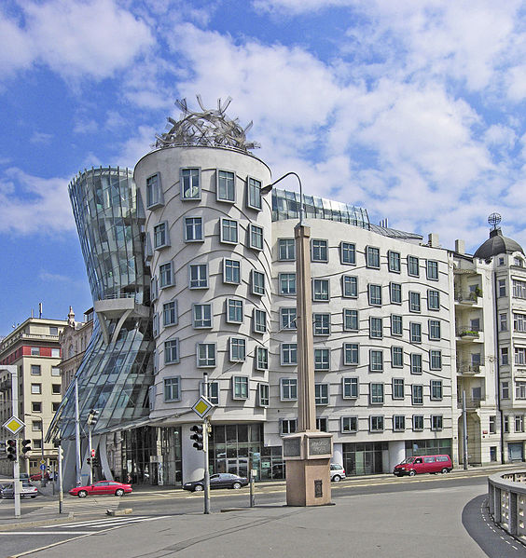
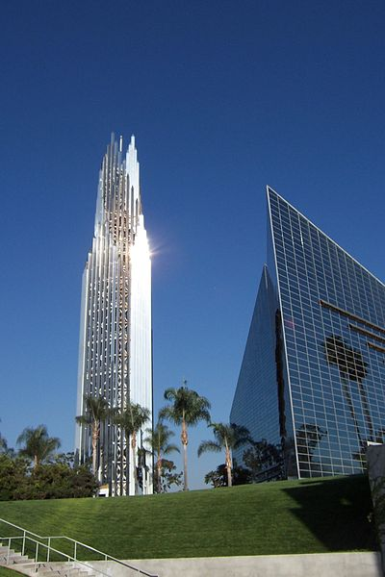
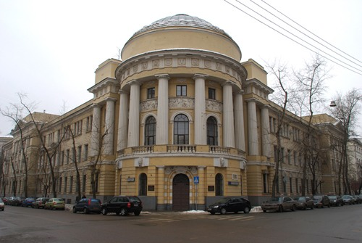
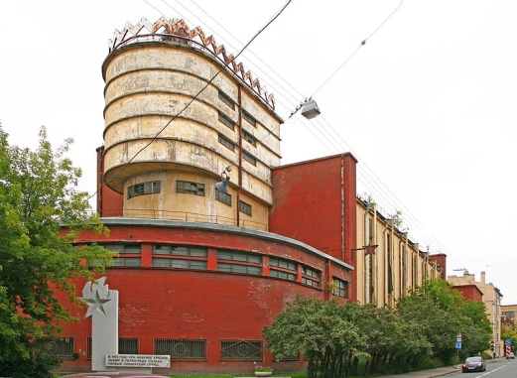
Модерннізм

Slide 5
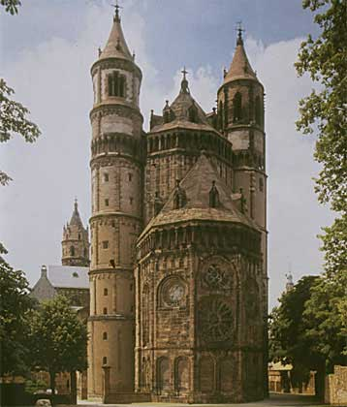
Романський стиль
Рома́нський стиль — художній стиль, що панував у Європі (переважно західній) в X—XII ст. (у деяких місцях — і в XIII ст.), один із найважливіших етапів розвитку середньовічного європейського мистецтва. Найповніше виявив себе в архітектурі. Термін «романський стиль» увів на поч. XIX ст. Арсісс де Комон, який встановив зв’язок архітектури XI—XII ст. із давньоримською.

Slide 6
Монументалі́зм (монумента́льність)
Монументалі́зм (монумента́льність) — літературно-мистецький напрямок в українській літературі раннього Середньовіччя 10-11 століть або архітектурний стиль.

Slide 7
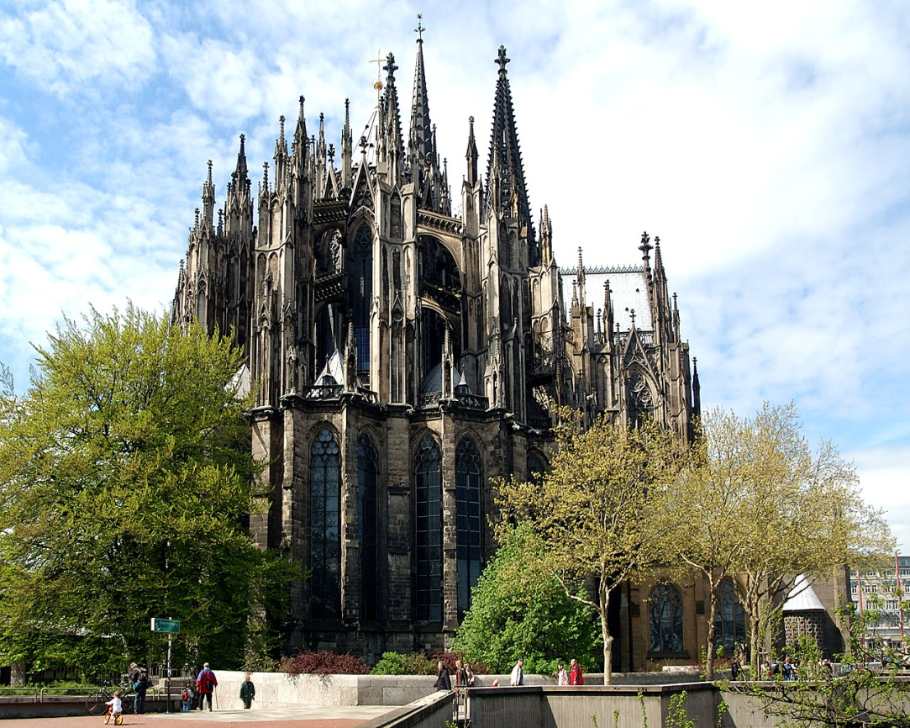
Готика
Для готики характерний символіко-алегоричний тип відображення. Від романського стилю готика успадкувала верховенство архітектури в системі мистецтв і традиційні типи будинків.
Особливе місце в мистецтві готики західноєвропейських країн займав міський собор — вищий зразок синтезу архітектури, скульптури і живопису (переважно вітражів). Непорівнянний простір собору, вертикалізм його веж ізводів, підпорядкування скульптури ритмам динамічності архітектури, багатобарвне сяйво вітражів робили сильний емоційний вплив на віруючих.

Slide 8
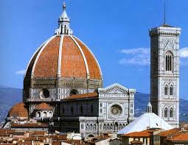
Відродження або ренесанс
Відродження, або Ренеса́н — культурно-філософський рух кінця Середньовіччя — початку Нового часу, що ґрунтувався на ідеалах гуманізму та орієнтувався на спадщину античності.

Slide 9
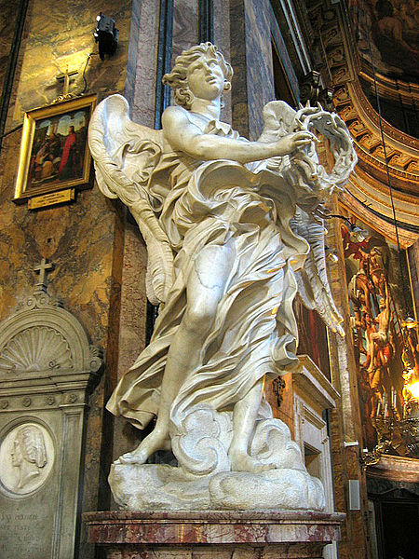
Бароко
Культура бароко позначена тяжінням до:
Прагнення вразити читача пишним оздобленням твору;
Відтворенням постійного руху, пишності, вихору часу;
Алегоризм;
Різкий контраст;
Тенденції життєствердного сприйняття дійсності;
Вираження просвітницької тематики;

Slide 10
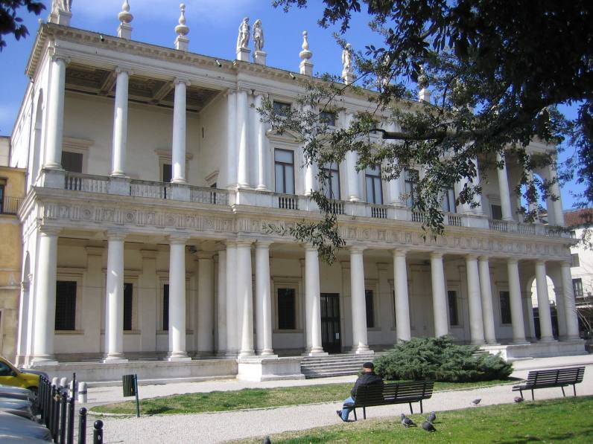
Класицизм
Якщо ранішній палац Тьєне ще має риси палаців Флоренції, то наступні зовсім на нього не схожі. Палладіо виробив свій варіант магнацького палацу і варіював його все життя. Він розробив нову систему пропорцій ордерів. Тепер ордер був не декором фасаду, а головним принципом побудови. Палладіо вивчав «Десять книжок про архітектуру» Вітрувія і пішов далі, розробив новий різновид міського палацу з перістилем і внутрішнім двором.

Slide 11
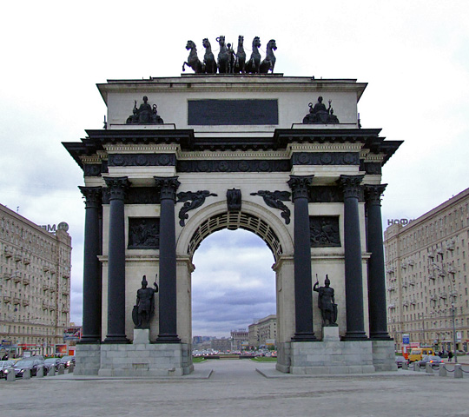
Ампір
Ампі́р — Наполеонівський ампір - стиль жорсткий, пафосний і холодний, офіційний, більш символічний. Він помітно відрізнявся від класицизму кінця 18 ст., який вільно обрали і відродили французькі митці в середині століття. Наполеон, як узурпатор влади, активно жадав величі і ореолу могутності давньоримських імператорів. Саме тому митцям Франції було наказано брати за взірці мистецтво не республіканського Риму, а в Римі доби імператорів — офіційному, поміркованому і холодно-величному.

Slide 12
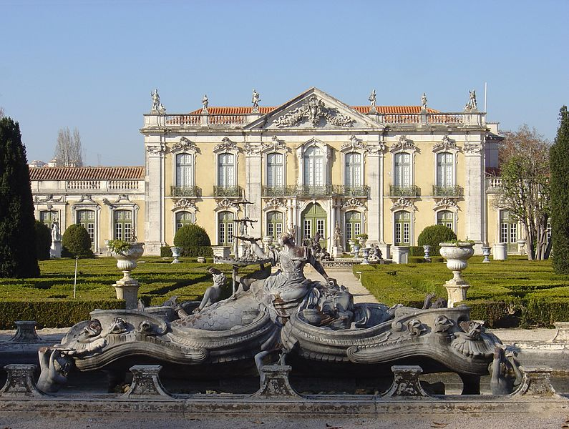
Рококо
Рококо́ — Стиль рококо створений для жінки й пристосований до її мінливих смаків і примх. Майже головним словом доби рококо було слово «примха» (каприз). У мистецтві визначається легкими, нервовими, ніжними та химерними формами («грайливе» рококо).

Slide 13
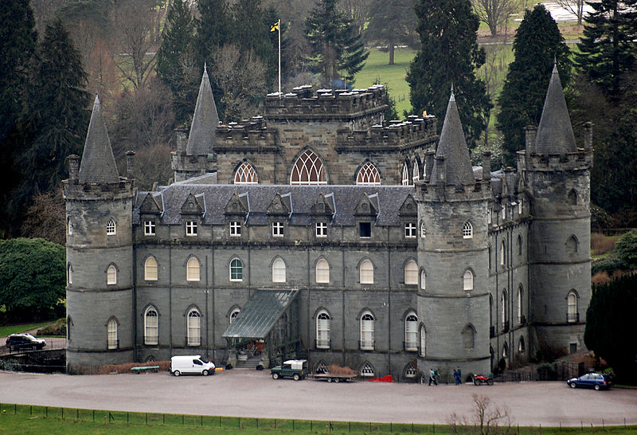
Неоготика
Неоготика або Псевдоготика — напрямок в архітектурі, що сполучає елементи готики з ясними композиціями, що йдуть від класицизму. Частка «нео» - вказівка, що стиль виник на новому етапі розвитку архітектури кінця 18-середини 19 ст. і є складовою частиною так званих історичних стилів.

Slide 14
Модерннізм
Модерні́зм - загальний термін, що використовується для виниклих на початку 20 століття спроб порвати з художніми традиціями 19 століття; заснований на концепції домінування форми на противагу змісту.

Slide 15
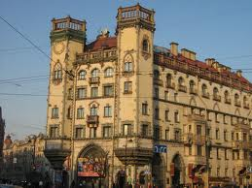
Неокласицизм
Неокласици́зм — загальна назва ряду художніх течій 2-ї половини 19—20 ст., які зверталися до традицій античності, відродження та класицизму.

Slide 16
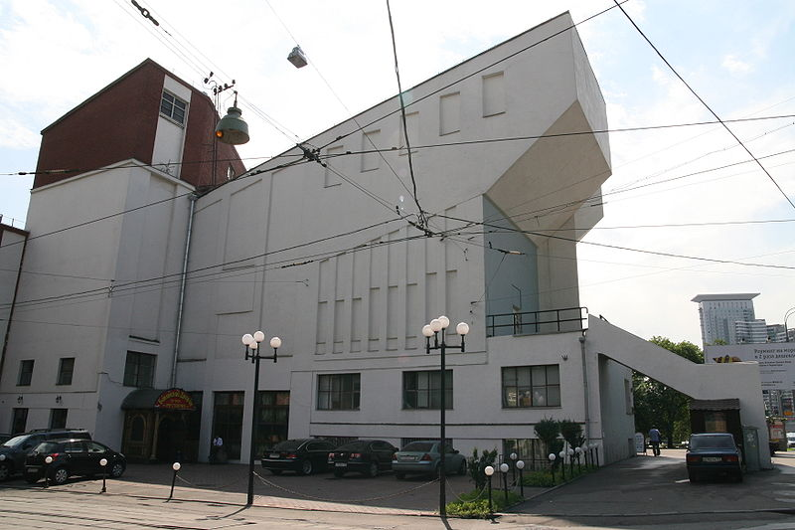
Конструктивізм
В архітектурі конструктивізм обстоює раціональну доцільність, економність, лаконізм у засобах вираження. Прагнучи поєднати мистецьку творчість з виробництвом, Конструктиві́зм відкидає практично не вмотивовану декоративність, схематизує мову мистецтва.

Slide 17
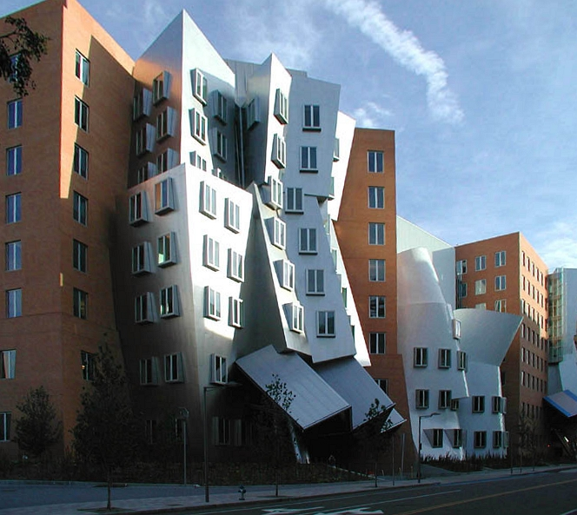
Деконструктивізм
Деконструктиві́зм — напрям в сучасній архітектурі, заснований на застосуванні в будівельній практиці ідей французького філософа Жака Дерріда. Іншим джерелом натхнення деконструктивістів є радянськийконструктивізм 1920-х рр. Для деконструктівістських проектів характерні візуальна ускладненість, несподівані зламані форми, підкреслено агресивне вторгнення в міське середовище.

Slide 18
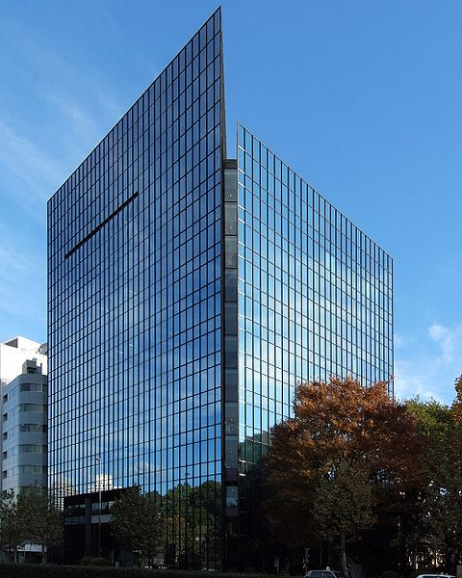
Хай-тек
Використання простих геометричних фігур при збереженні виразного силуету.
Широке використання скла, пластмас, блискучих поверхонь металу.
Використання сіро-металевих фарб.
Децентралізація джерел освітлення.
Багато трубчастих конструкцій та сходинки, що винесені на зовні.
Високий прагматизм в плануванні і використанні простору (виконується не завжди).
Глобалізація — італієць будує у Франції, а японець в арабській країні (деяке ігнорування національних особливостей культури).

Slide 19
Дякую за увагу

